Slide 1
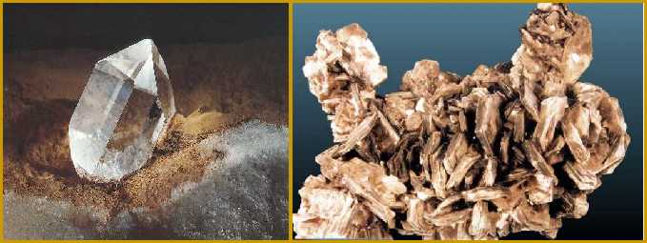
Πυριτικά ορυκτά

Slide 2
ΙΝΟΠΥΡΙΤΙΚΑ
Πυρόξενοι
Αμφίβολοι

Slide 3
ΠΥΡΟΞΕΝΟΙ
Μορφή και σχισμός των πυροξένων (τομή κάθετα στον άξονα c)

Slide 4
ΠΥΡΟΞΕΝΟΙ
XYZ₂O₆
(X= Ca, Na, Mg, Fe, πιο σπάνια Li)
(Y= Μg, Fe, Al), (Z= Si, Al)
Ορθοπυρόξενοι (Ρομβικό)
Ενστατίτης MgSiO₃
Βρονζίτης (Mg,Fe)SiO₃
Υπερσθενής (Mg,Fe)SiO₃
Φερροσιλίτης FeSiO₃
Κλινοπυρόξενοι (Μονοκλινές)
Διοψίδιος CaMgSi₂O₆
Αυγίτης Ca(Mg,Fe,Al)(Al,Si)₂O₆
Εδενβεργίτης CaFeSi₂O₆

Slide 5
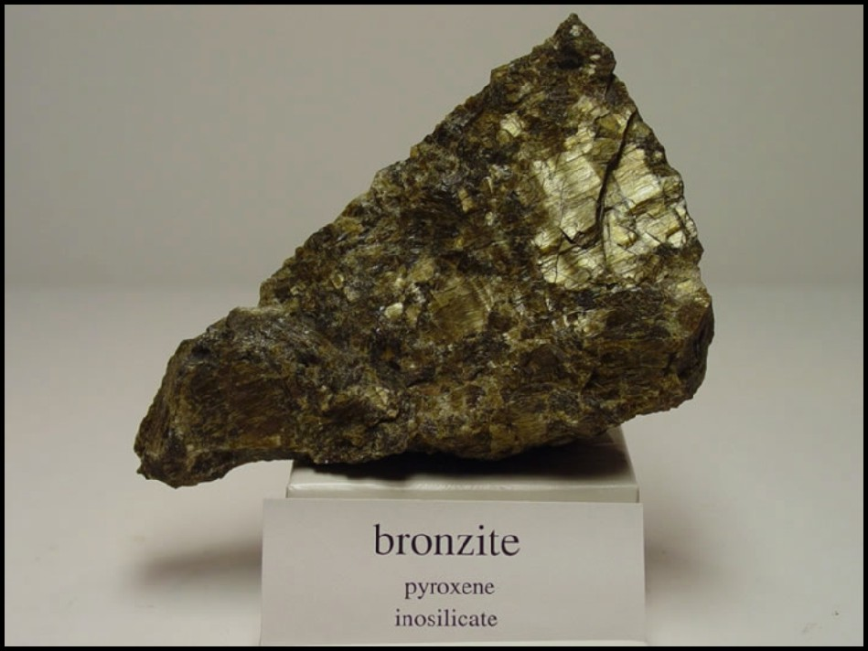
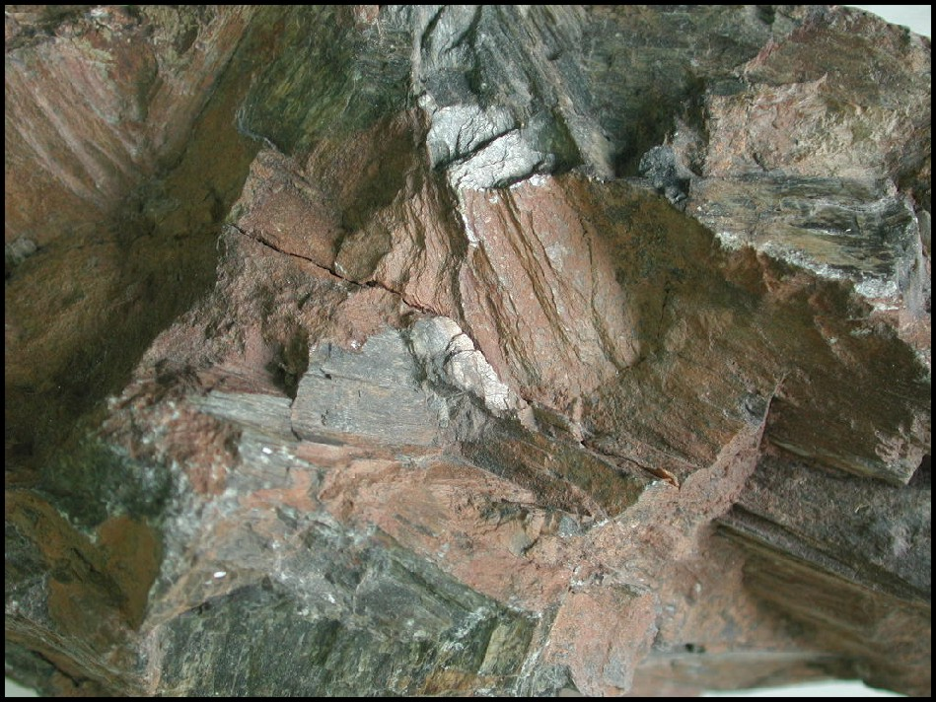
(Mg,Fe)SiO₃ Βρονζίτης Ρομβικό
Μορφή
Πρισματική μορφή. Σπάνια σε διακριτούς κρυστάλλους. Συνήθως σε ινώδη, φυλλώδη και στηλοειδή συσσωματώματα.

Slide 6
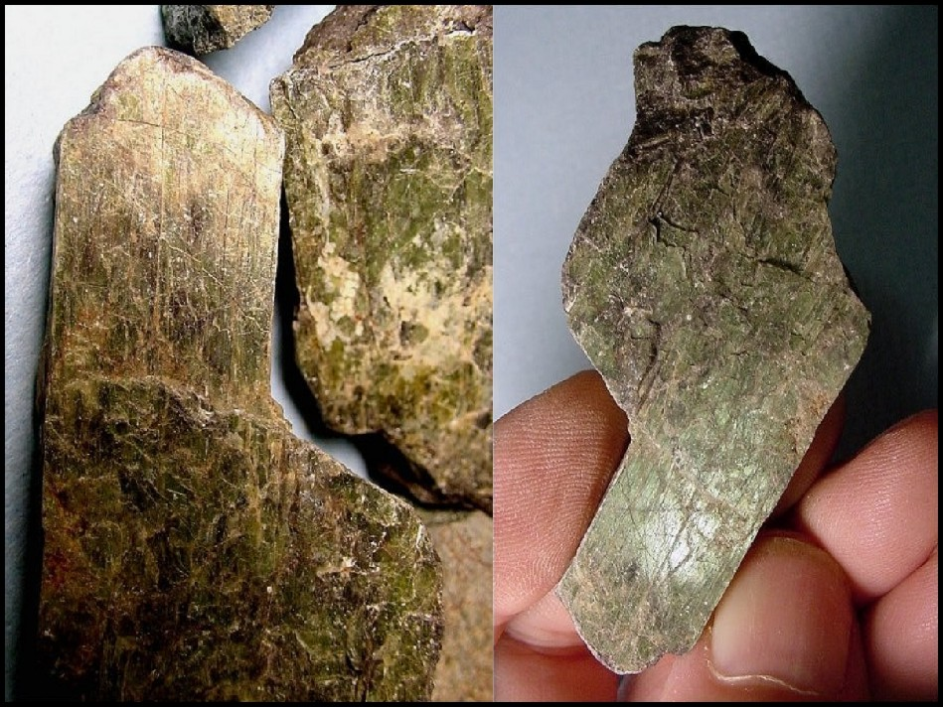

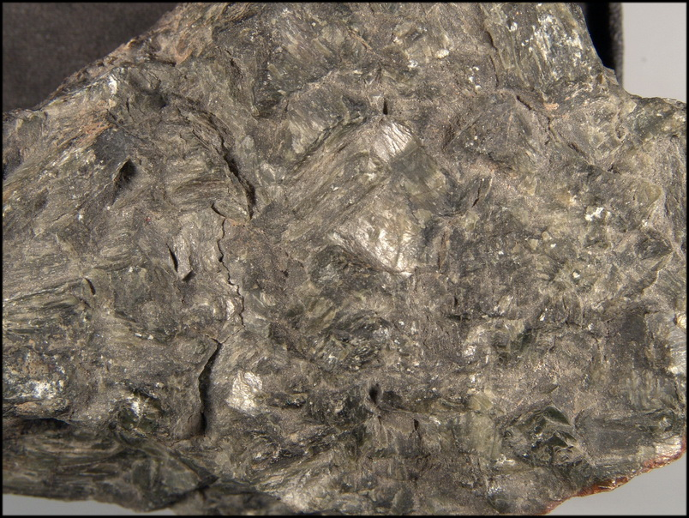
(Mg,Fe)SiO₃ Βρονζίτης Ρομβικό
Λάμψη | Υαλώδης, μεταξώδης, μπρούντζινη
Χρώμα | Μπρουτζοκίτρινο
Γρ. σκόνης | Λευκή μέχρι τεφρή
Σκληρότητα | 5 - 6
Σχισμός | Τέλειος πρισματικός
Ειδ. βάρος | 3,2 – 3,6

Slide 7
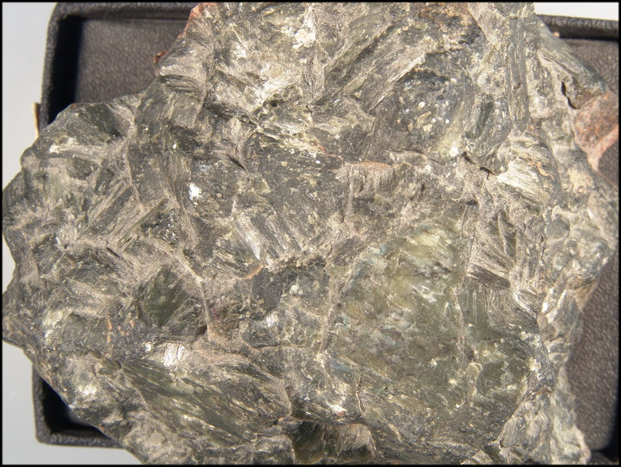
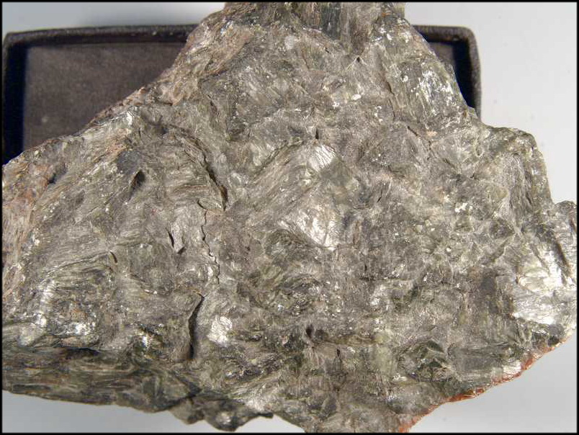
(Mg,Fe)SiO₃ Βρονζίτης Ρομβικό
Εμφάνιση
Σε βασικά και υπερβασικά πετρώματα (γάββροι, νορίτες, βασάλτες, περιδοτίτες, πυροξενίτες) καθώς και σε μερικά πετρώματα υψηλού βαθμού μεταμόρφωσης (γρανουλίτες). Συνήθως συνυπάρχει με κλινοπυροξένους.

Slide 8
(Mg,Fe)SiO₃ Βρονζίτης Ρομβικό
Μέλη | Οι ορθοπυρόξενοι είναι ισόμορφες παραμείξεις μεταξύ των ακραίων μελών ενστατίτη MgSiO₃ (En) και ορθοφερροσιλίτη FeSiO₃(Fs) με ενδιάμεσα μέλη βρονζίτη (Mg,Fe)SiO₃ και υπερσθενή (Mg,Fe)SiO₃.
Όνομα | Βρονζίτης: λόγω του μπρούντζινου χρώματος και λάμψης του.
 | Bronzite (GB), Bronzite (F), Bronzit (D)

Slide 9
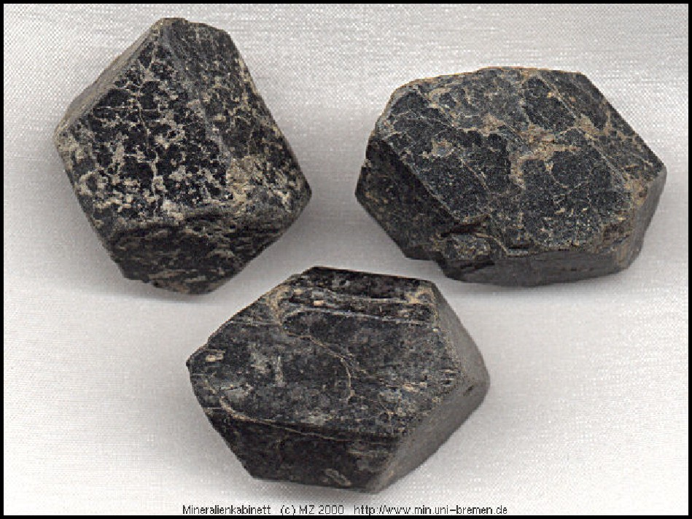
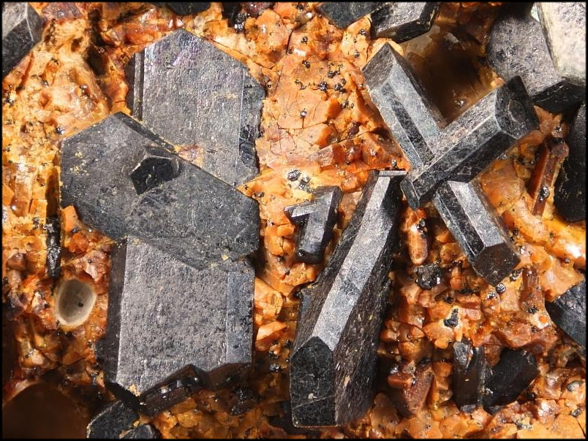
Ca(Mg,Fe,Al)(Al,Si)₂O₆ Αυγίτης Μονοκλινές
Μορφή
Κρύσταλλοι βραχυπρισματικοί ή χονδροπλακώδεις με τετραγωνικές ή οκταγωνικές διατομές. Συνήθως σχηματίζει κοκκώδη, μαζώδη και στηλοειδή συσσωματώματα.

Slide 10
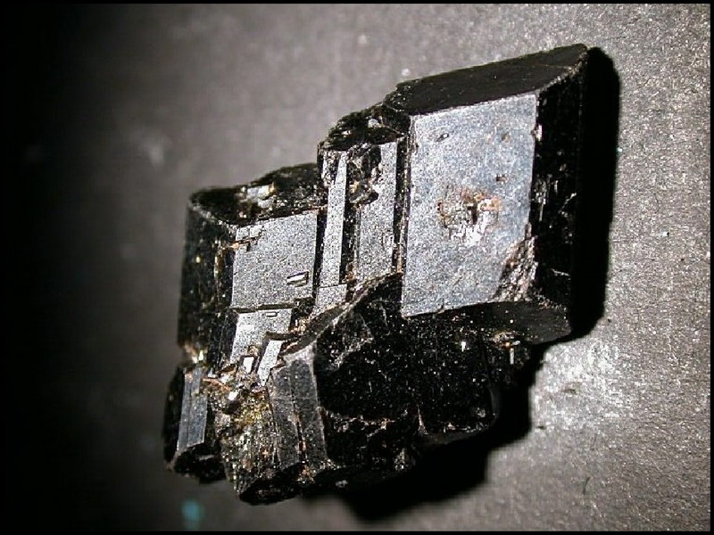
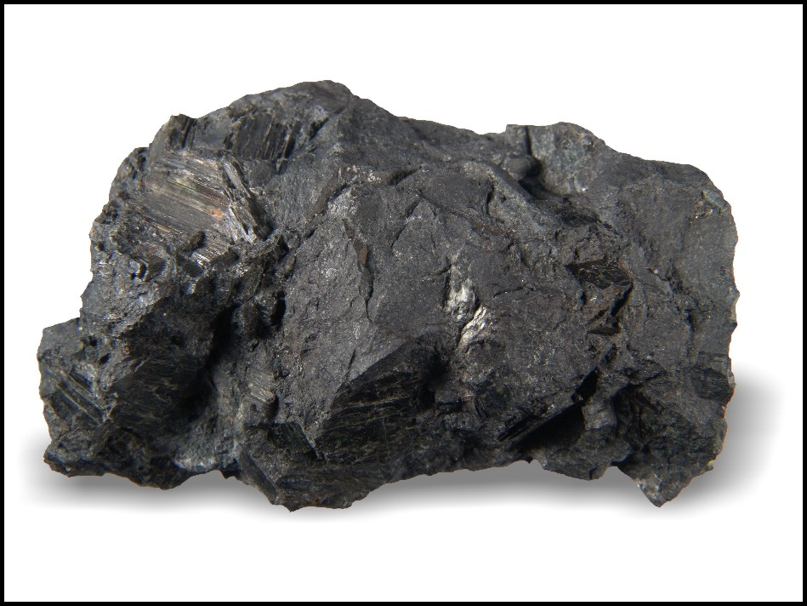
Ca(Mg,Fe,Al)(Al,Si)₂O₆ Αυγίτης Μονοκλινές
Λάμψη | Υαλώδης, ρητινώδης μέχρι θαμπή.
Χρώμα | Μαύρο, πρασινόμαυρο
Γρ. σκόνης | Λευκή μέχρι τεφρή
Σκληρότητα | 5 - 6
Σχισμός | Τέλειος πρισματικός
Ειδ. βάρος | 3,3 – 3,6

Slide 11
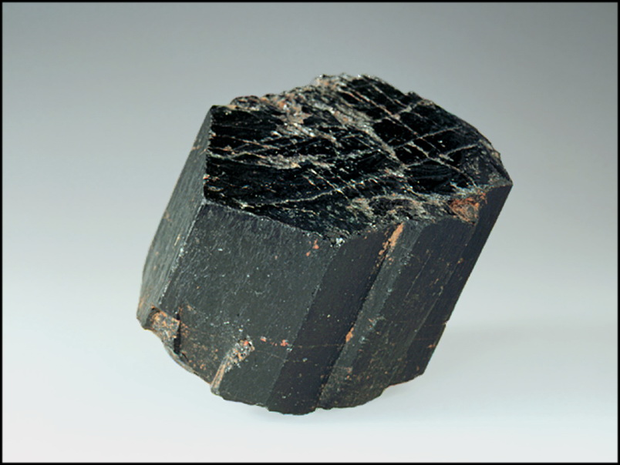
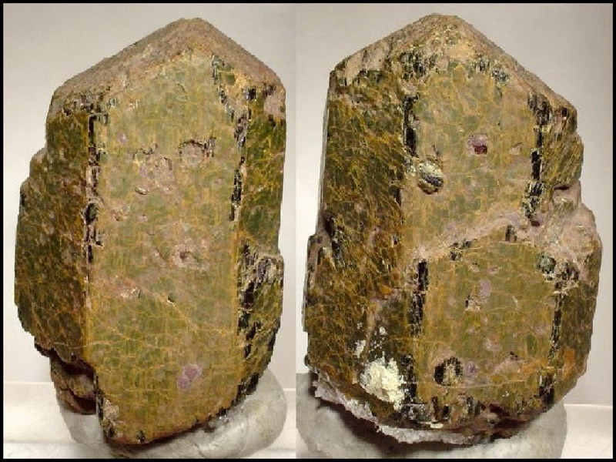
Ca(Mg,Fe,Al)(Al,Si)₂O₆ Αυγίτης Μονοκλινές
Εμφάνιση
Σε ενδιάμεσα, βασικά και υπερβασικά πετρώματα (μονζονίτες, ανδεσίτες, γάββροι, βασάλτες, περιδοτίτες, πυροξενίτες) καθώς και σε μεταμορφωμένα.

Slide 12
Ca(Mg,Fe,Al)(Al,Si)₂O₆ Αυγίτης Μονοκλινές
Μέλη | Ο αυγίτης είναι ο πιο κοινός πυρόξενος και βρίσκεται ως προς τη σύσταση μεταξύ διοψίδιου CaMgSi₂O₆ (Di) και εδενβεργίτη CaFeSi₂O₆ (Hd) με μερική αντικατάσταση Mg (ή Fe) και Si από Al.
Όνομα | Αυγίτης: από την ελληνική λέξη αυγή λόγω της λάμψης των σχισμογενών επιπέδων του.
 | Augite (GB), Augite (F), Augit (D)

Slide 13
ΑΜΦΙΒΟΛΟΙ
Μορφή και σχισμός των αμφιβόλων (τομή κάθετα στον άξονα c)

Slide 14
ΑΜΦΙΒΟΛΟΙ
W₀₋₁X₂Y₅Z₈O₂₂(OH)₂
(W= Na, K), (X= Ca, Na, Fe, Mg)
(Y= Fe, Mg, Al), (Z= Si, Al)
Τρεμολίτης Ca₂Mg₅Si₈O₂₂(OH)₂
Ακτινόλιθος Ca₂(Mg,Fe)₅Si₈O₂₂(OH)₂
Κεροστίλβη (Na,K)Ca₂(Mg,Fe,Al)₅(Si,Al)₈O₂₂(OH)₂

Slide 15
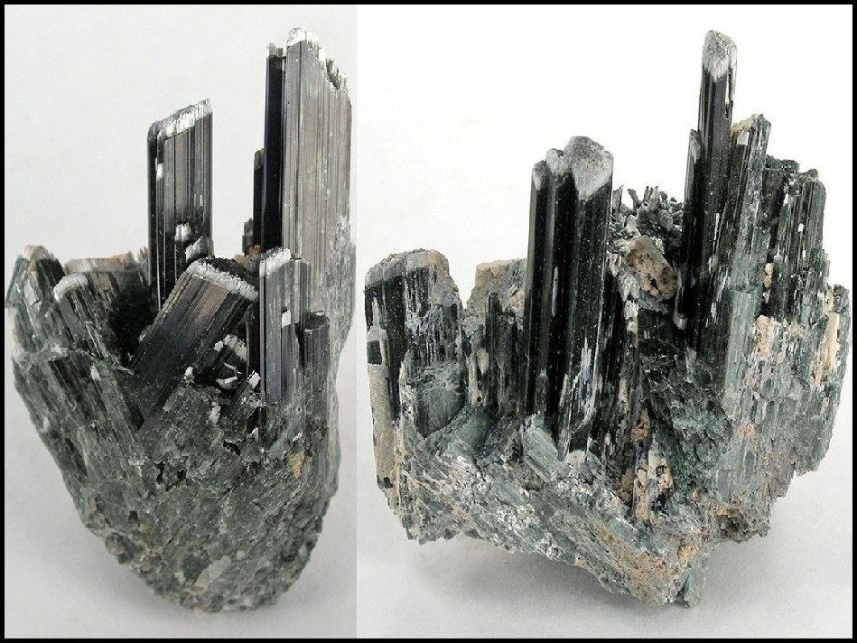
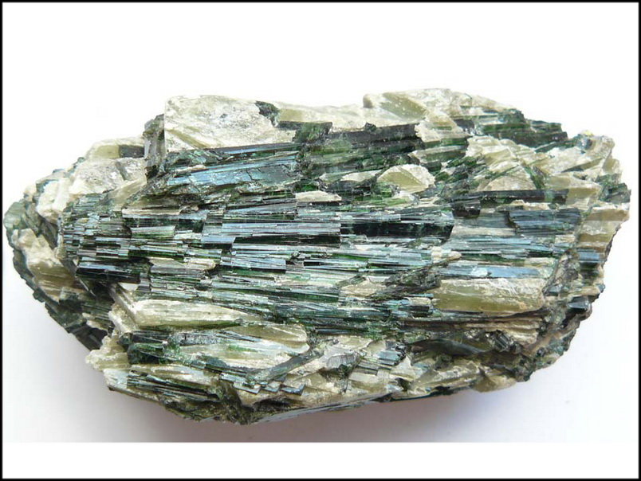
Ca₂(Mg,Fe)₅Si₈O₂₂(OH)₂ Ακτινόλιθος Μονοκλινές
Μορφή
Κρύσταλλοι επιμήκεις. Λεπτά λεπιδόμορφα πρίσματα. Στηλοειδή, νηματοειδή, ακτινωτά, συμπαγή και κοκκώδη συσσωματώματα.

Slide 16
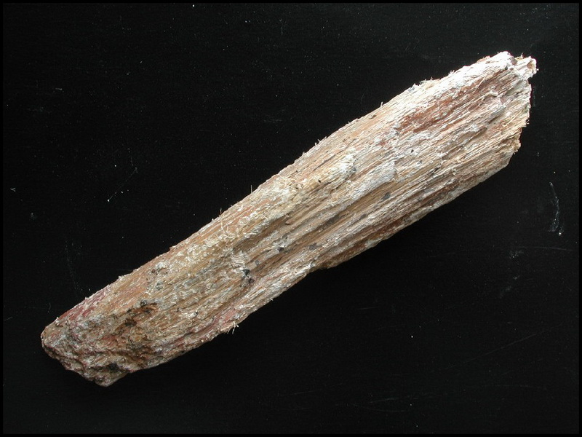
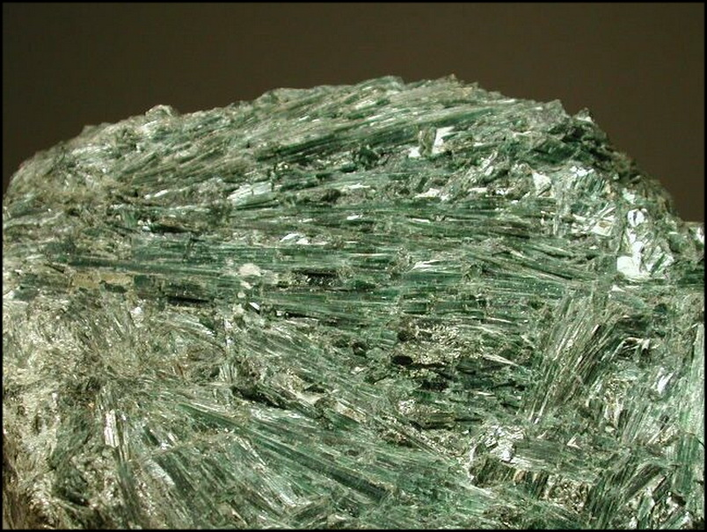
Ca₂(Mg,Fe)₅Si₈O₂₂(OH)₂ Ακτινόλιθος Μονοκλινές
Λάμψη | Υαλώδης, μεταξώδης.
Χρώμα | Τρεμολίτης: Λευκό, τεφρό Ακτινόλιθος: Πράσινο
Γρ. σκόνης | Λευκή
Σκληρότητα | 5 - 6
Σχισμός | Τέλειος πρισματικός
Ειδ. βάρος | 3,0 – 3,3
Τρεμολίτης
Ακτινόλιθος

Slide 17
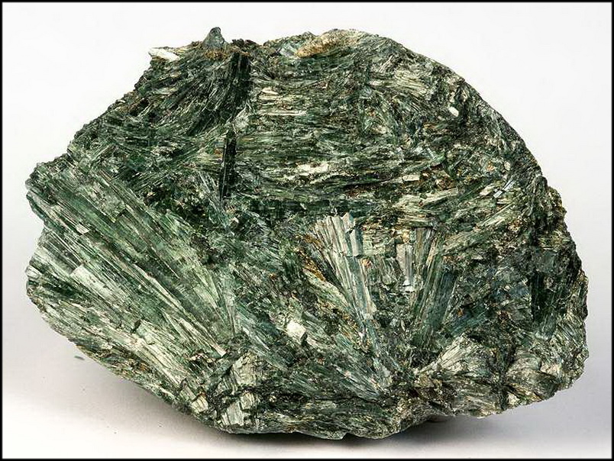
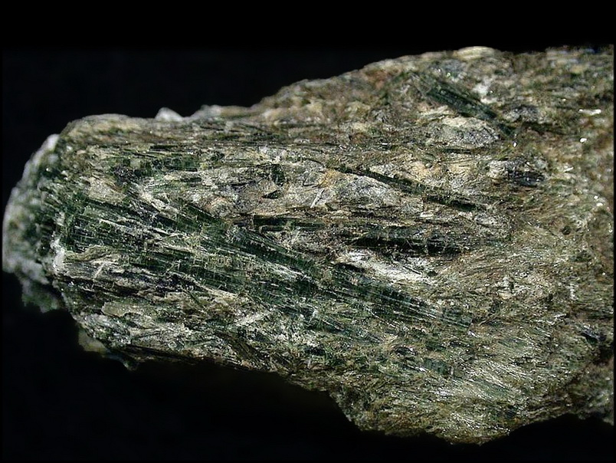
Ca₂(Mg,Fe)₅Si₈O₂₂(OH)₂ Ακτινόλιθος Μονοκλινές
Εμφάνιση
Σε χαμηλού έως μέσου βαθμού μεταμορφωμένα πετρώματα.

Slide 18
Ca₂(Mg,Fe)₅Si₈O₂₂(OH)₂ Ακτινόλιθος Μονοκλινές
Μέλη | Ο ακτινόλιθος Ca₂(Fe,Mg)₅Si₈O₂₂(OH)₂ αποτελεί ενδιάμεσο μέλος της σειράς μεταξύ τρεμολίτη Ca₂Mg₅Si₈O₂₂(OH)₂ και σιδηροακτινόλιθου Ca₂Fe₅Si₈O₂₂(OH)₂. Οι νηματώδεις ποικιλίες τρεμολίτη χρησιμοποιούναι ως αμίαντος. Ο νεφρίτης είναι μία πράσινη σκληρή συμπαγής ποικιλία ακτινόλιθου. Ο όρος jade (τζέϊντ, ιάδης) αναφέρεται τόσο στο νεφρίτη όσο και στον ιαδεΐτη (πυρόξενο) και χρησιμοποιείται ως διακοσμητικός λίθος.
Όνομα | Ακτινόλιθος: από τις ελληνικές λέξεις ακτίς και λίθος λόγω της ακτινωτής μορφής του.
 | Actinolite (GB), Actinote (F), Aktinolith (D)

Slide 19
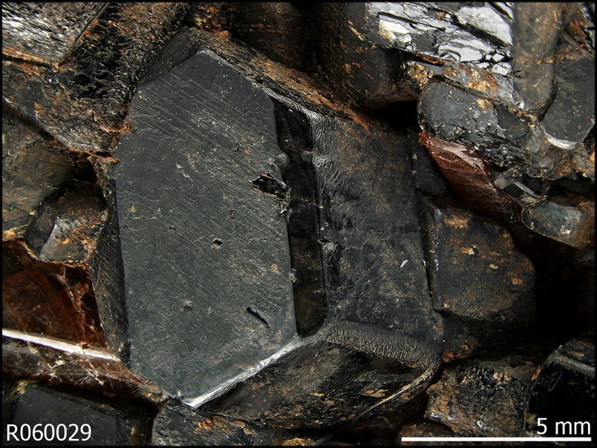
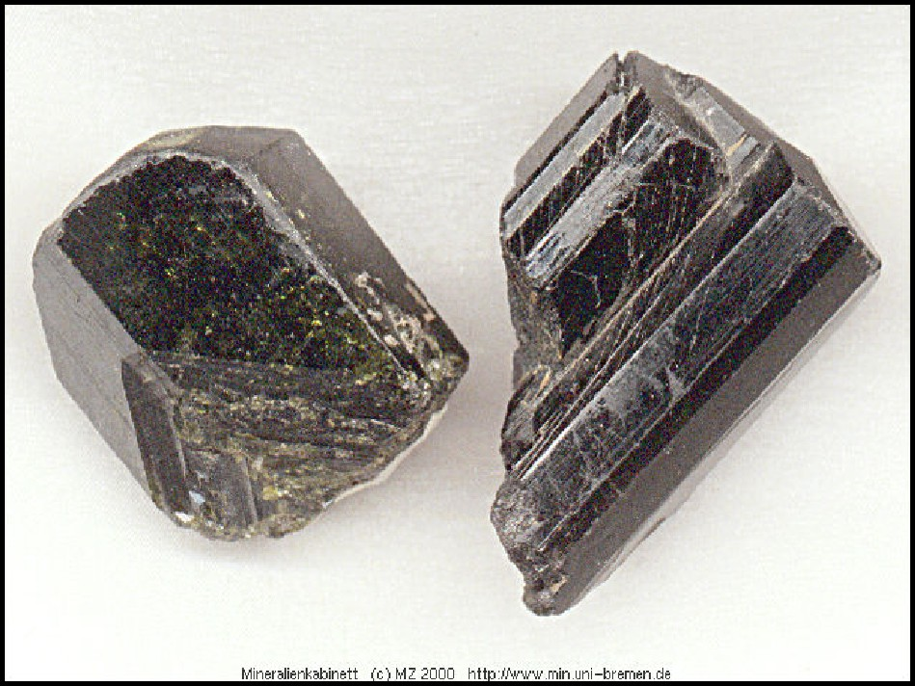
(Na,K)Ca₂(Mg,Fe,Al)₅(Si,Al)₈O₂₂(OH)₂ Κεροστίλβη Μονοκλινές
Μορφή
Κρύσταλλοι πρισματικοί ψευδοεξαγωνικής διατομής. Επίσης στηλοειδείς, νηματοειδείς ή σε ακανόνιστους κόκκους και μάζες.

Slide 20
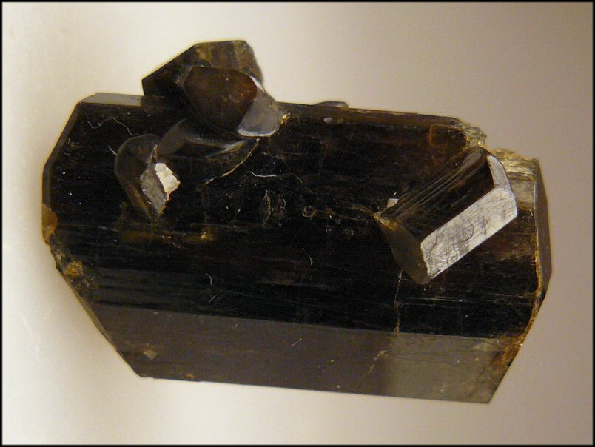
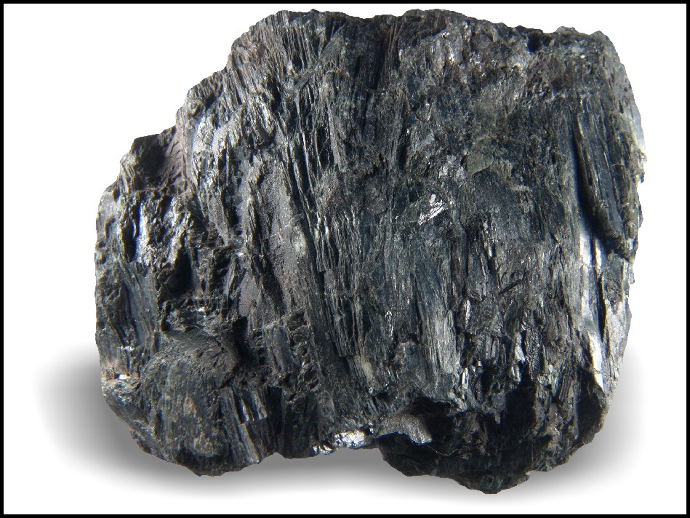
(Na,K)Ca₂(Mg,Fe,Al)₅(Si,Al)₈O₂₂(OH)₂ Κεροστίλβη Μονοκλινές
Λάμψη | Υαλώδης, μεταξώδης.
Χρώμα | Σκούρο πράσινο, μαύρο.
Γρ. σκόνης | Λευκή, τεφρή
Σκληρότητα | 5 - 6
Σχισμός | Τέλειος πρισματικός
Ειδ. βάρος | 2,9 – 3,4

Slide 21
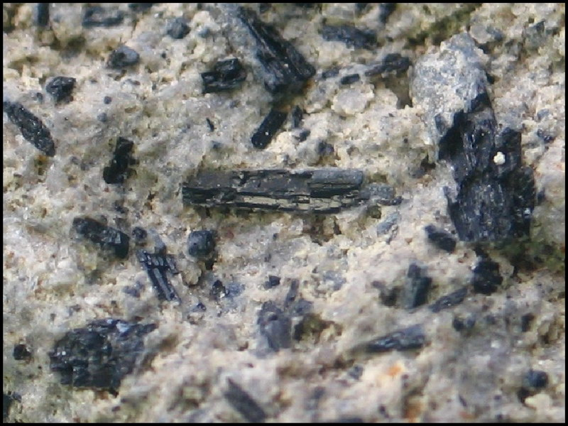
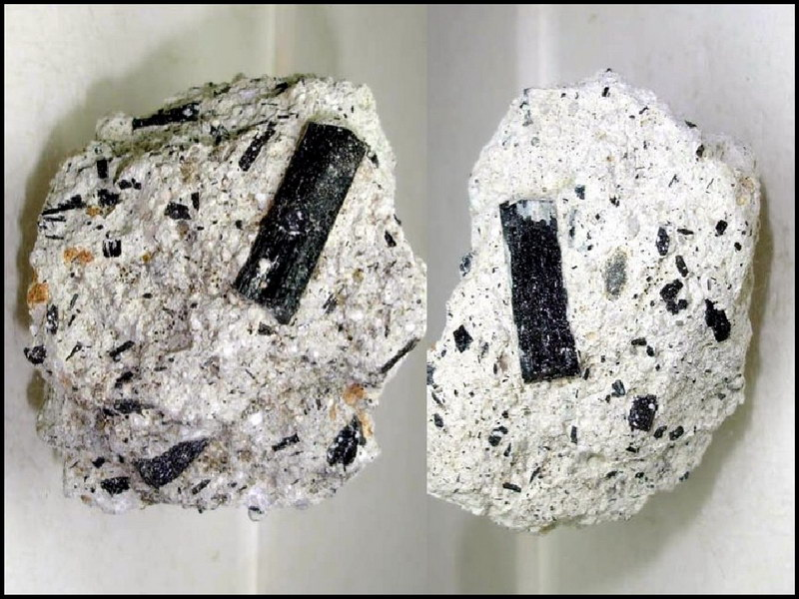
(Na,K)Ca₂(Mg,Fe,Al)₅(Si,Al)₈O₂₂(OH)₂ Κεροστίλβη Μονοκλινές
Εμφάνιση
Διαδεδομένο σιδηρομαγνησιούχο ορυκτό πυριγενών (όξινων, ενδιάμεσων) και μεταμορφωμένων πετρωμάτων. Στα ηφαιστειακά ως οξυκεροστίλβη ή βασαλτική κεροστίλβη.

Slide 22
(Na,K)Ca₂(Mg,Fe,Al)₅(Si,Al)₈O₂₂(OH)₂ Κεροστίλβη Μονοκλινές
Μέλη | Η κεροστίλβη είναι αμφίβολος. Ο όρος κεροστίλβη καλύπτει ένα ευρύ φάσμα συστάσεων.
Όνομα | Από ένα παλιό γερμανικό μεταλλευτικό όρο hornblende (horn = κέρας, blende = στίλβη, λάμψη, παραπλάνηση) με τον οποίο ονόμαζαν κάθε μαύρο, λαμπρό, πρισματικό ορυκτό που βρισκόταν σε μεταλλεύματα αλλά δεν περιείχε πολύτιμα μέταλλα.
 | Hornblende (GB), Hornblende (F), Hornblende (D)

